Slide 1
Arduino project CarGame
Изготвили:
Тихомир Тинков
Александър Димитров
Валери Бойнов

Slide 2
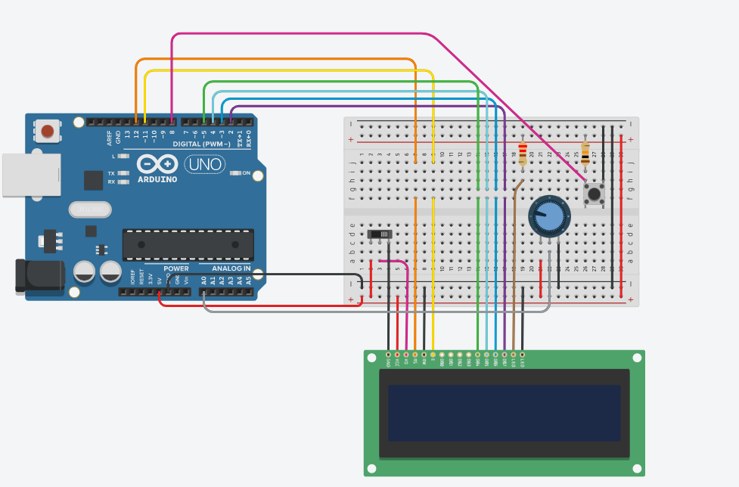
Компоненти
Arduino Uno R3
LCD 16 x 2
220Ω Resistor
250kΩ Potentiometer
Pushbutton
10kΩ Resistor
Slideswitch

Slide 3




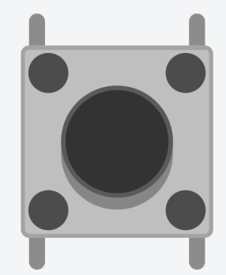
Начално меню

Slide 4



Демо ниво

Slide 5

Победа

Slide 6

Избор - рестарт

Slide 7
Рестарт на ниво

Slide 8

Загуба

Slide 9
Избор – друго ниво

Slide 10
Начално меню

